Slide 1
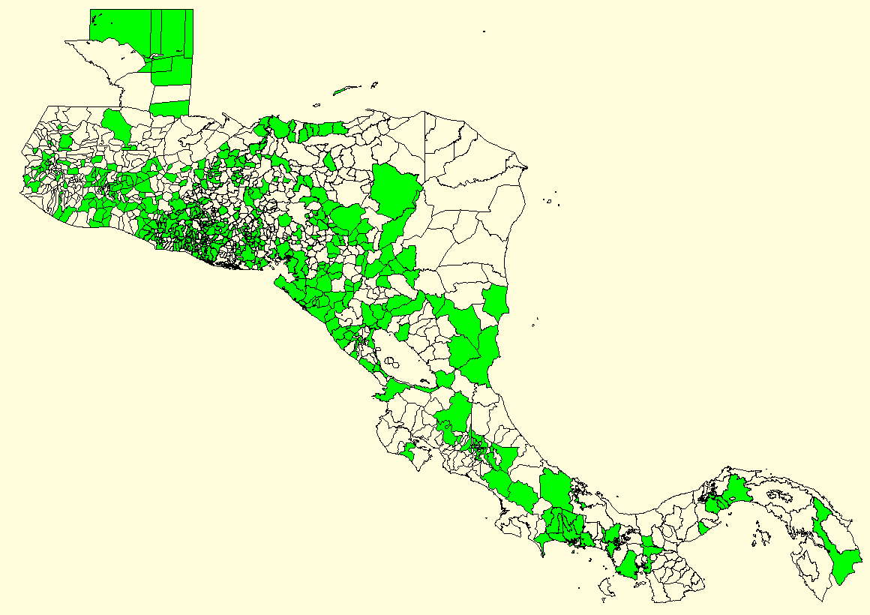
Porcentaje de municipios que reportan casos sospechosos de sarampión y rubéola.
Centroamérica, enero-diciembre 2014
N=1,207 (47%)
Caso sospechoso reportado
Fuente: Reporte de países a FGL/IM, OPS.

